Slide 1


TRƯỜNG ĐẠI HỌC CÔNG NGHIỆP HÀ NỘI KHOA CÔNG NGHỆ THÔNG TIN
ĐỒ ÁN TỐT NGHIỆP
XÂY DỰNG WEBSITE BÁN SÁCH TRỰC TUYẾN CHO NHÀ SÁCH ĐẠI THẮNG SỬ DỤNG ASP.NET CORE VÀ REACTJS
12 December 2024
CBHD: | TS. Lê Thị Anh
Sinh viên: | Phạm Trọng Nghĩa
Mã sinh viên: | 2021605945

Slide 2



Xây dựng website bán sách trực tuyến cho Nhà sách Đại Thắng sử dụng ASP.NET CORE và REACTJS
NỘI DUNG CHÍNH:
01
Tổng quan về đề tài
03
Kết quả và hướng phát triển
02
Phân tích thiết kế hệ thống
04
Demo sản phẩm

Slide 3



01
Tổng quan về đề tài
Mong muốn người tiêu dùng tiết kiệm thời gian và chi phí so với hình thức mua sắm truyền thống.
Lý do chọn đề tài
Mang lại nhiều lựa chọn phong phú và trải nghiệm mua sắm thuận lợi.
Mục tiêu
Tìm hiểu về ASP.NET Core, ReactJS và các công nghệ để xây dựng 1 website hoàn chỉnh.
Thiết kế, xây dựng website thương mại điện tử chuyên về sách.
Format:

Slide 4




01
Tổng quan về đề tài
Công nghệ sử dụng
Back-end
Front-end

Slide 5


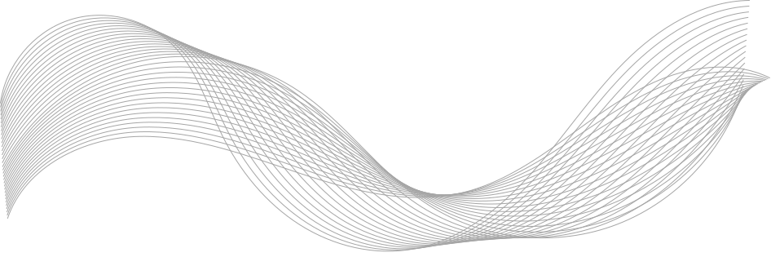
02
Phân tích thiết kế hệ thống
Các tác nhân (actor) của hệ thống
Khách hàng
Quản trị viên
Người có thể xem các thông tin về sản phẩm trên website, tìm kiếm sản phẩm theo danh mục, đặt hàng, thanh toán và theo dõi trạng thái đơn hàng
Người quản lý hệ thống, với các chức năng, quản lý danh mục, sản phẩm, đơn hàng…
Invoices

Slide 6
02
Phân tích thiết kế hệ thống
Sơ đồ use cases tổng quan

Slide 7
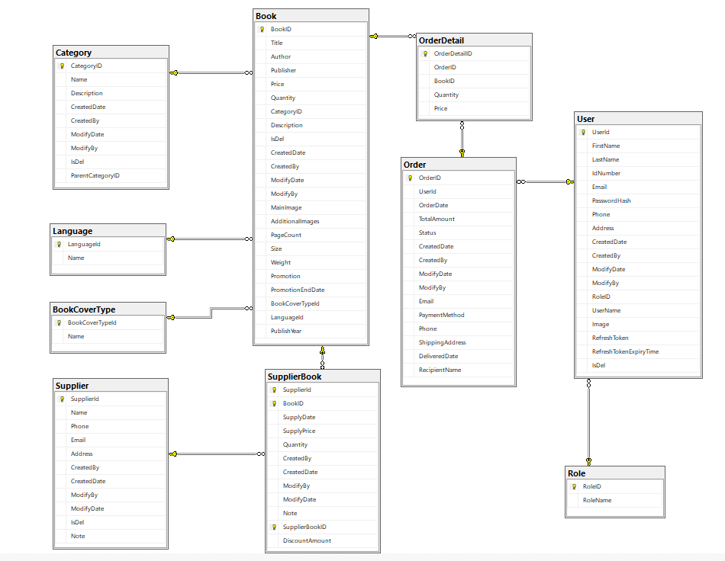
02
Phân tích thiết kế hệ thống
Biểu đồ cơ sở dữ liệu

Slide 8
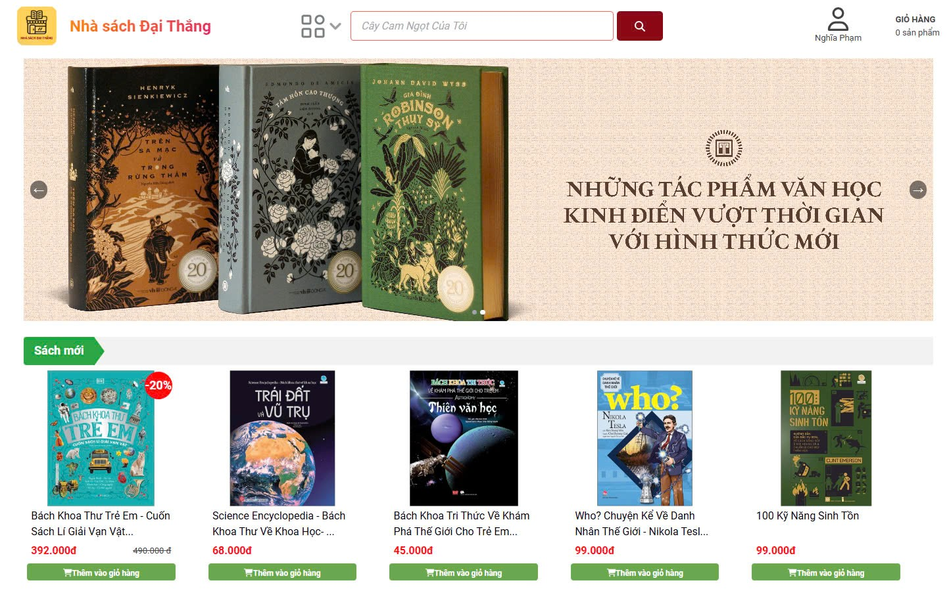
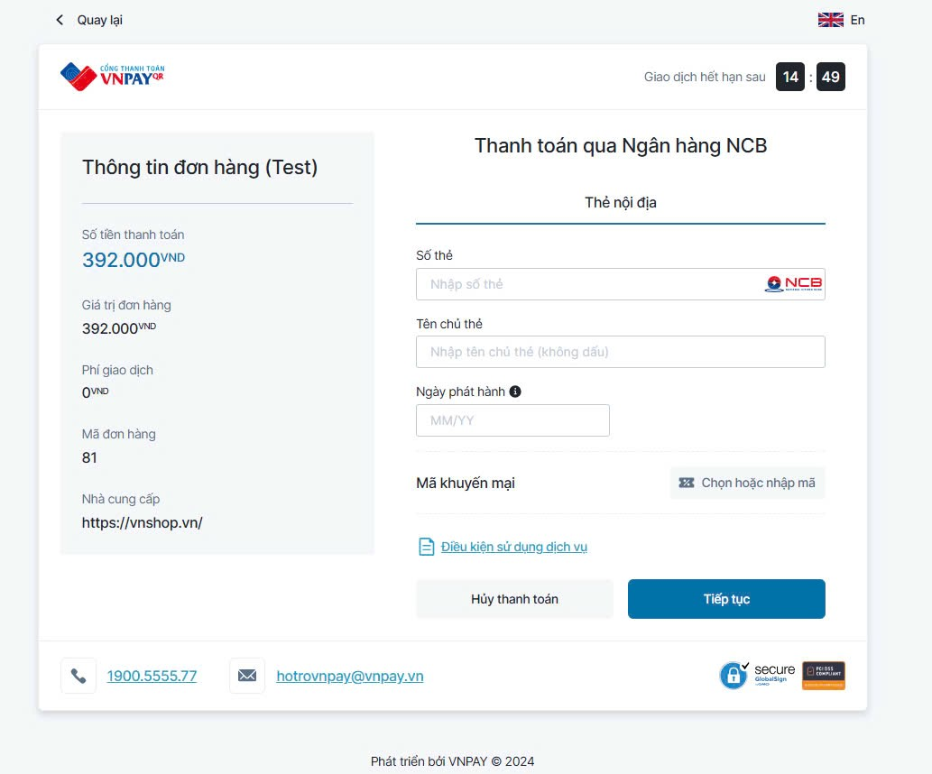
03
Kết quả và hướng phát triển
Kết quả
Đã hoàn thiện được các chức năng ở thiết kế, tích hợp được thanh toán online bằng VN Pay

Slide 9


03
Kết quả và hướng phát triển
Hướng phát triển
Tối ưu mã nguồn để tăng hiệu suất, khả năng bảo trì.
Tích hợp chức năng đăng nhập bằng tài khoản Google, Facebook
Tích hợp các công nghệ mới như trợ lý ảo nhằm nâng cao trải nghiệm người dùng.

Slide 10
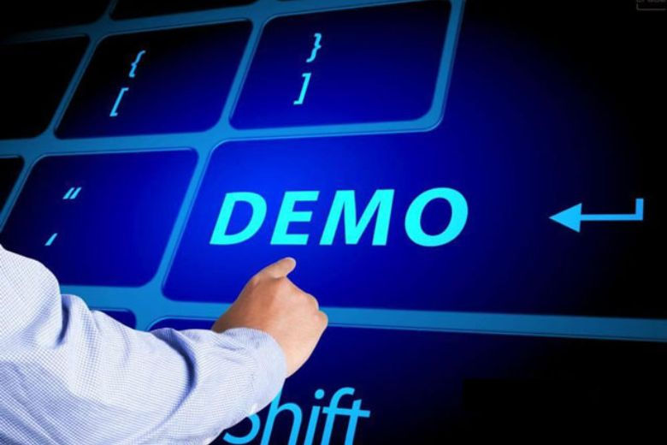
04
Demo sản phẩm

Slide 11



Thank you! …
Cảm ơn thầy cô và các bạn đã lắng nghe!
- Phạm Trọng Nghĩa -
+123-456-7890
123 Anywhere St., Any City
hello@reallygreatsite.com
Bảo vệ đồ án | 2024

